Slide 1
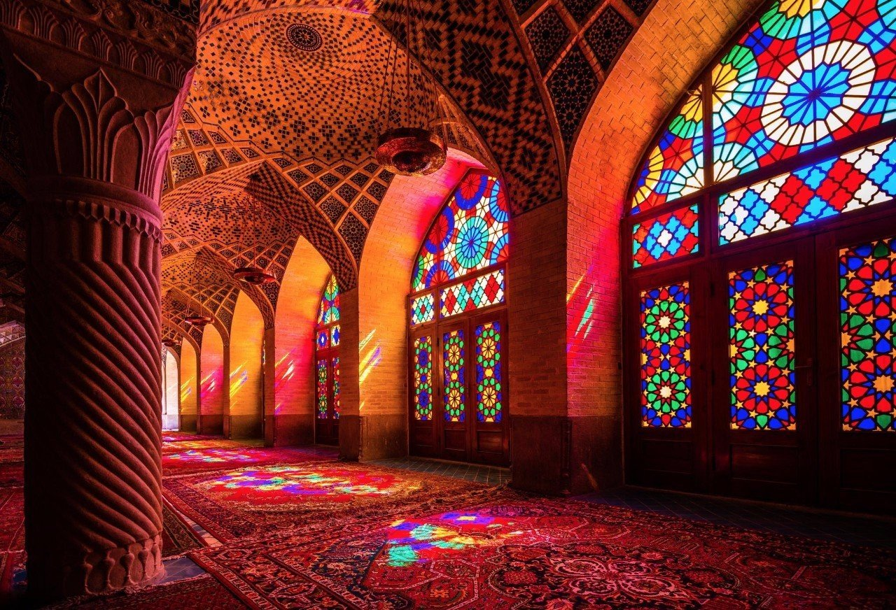
Волшебный витраж

Slide 2
Витраж – это уникальный вид искусства, имеющий множество разновидностей. Слово Витра́ж произошло от фр. vitrage — остекление и от лат. vitrum — стекло.
Это изысканный вид искусства, использующий свет для увеличения своей красоты.

Slide 3
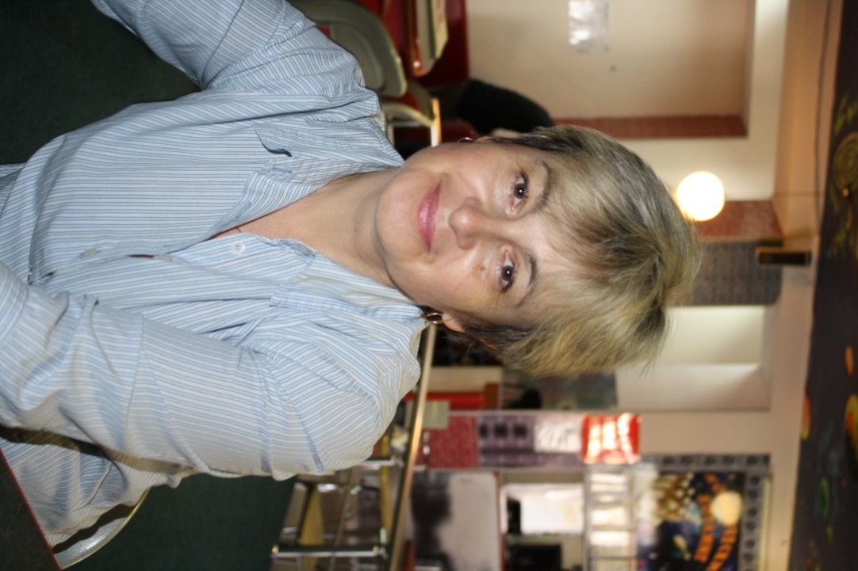
МБДОУ д/с №16 «Ивушка»
Воспитатель высшей категории
Стаж работы 23 года

Slide 4
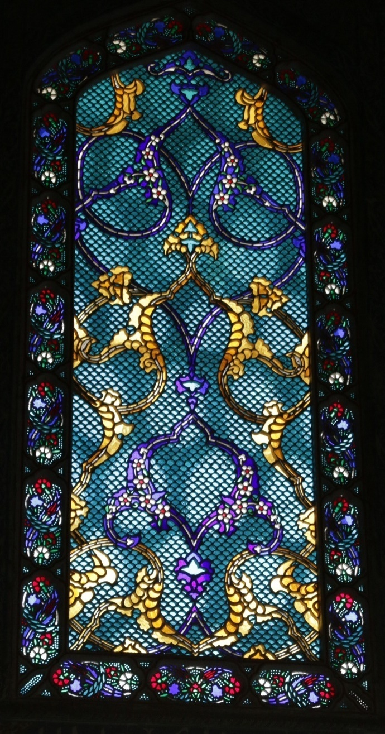
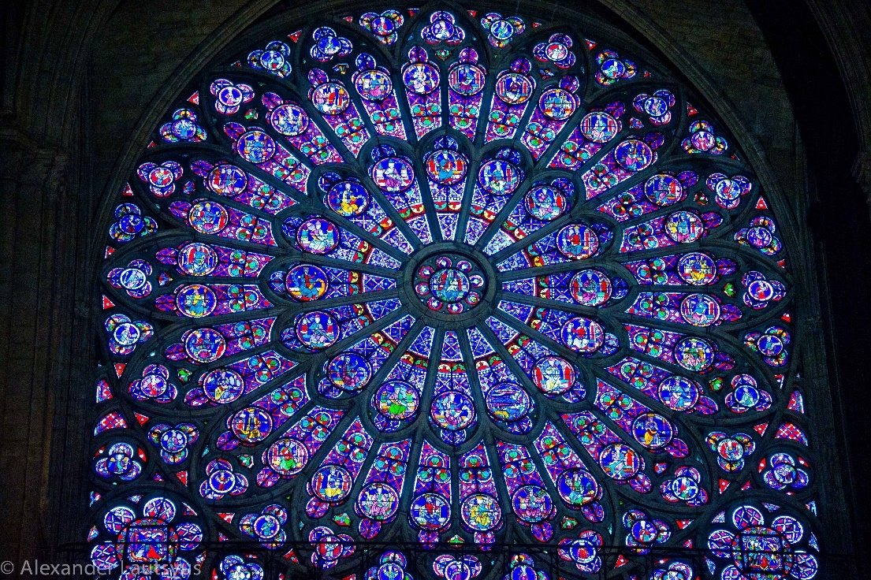
История возникновения витражей

Slide 5
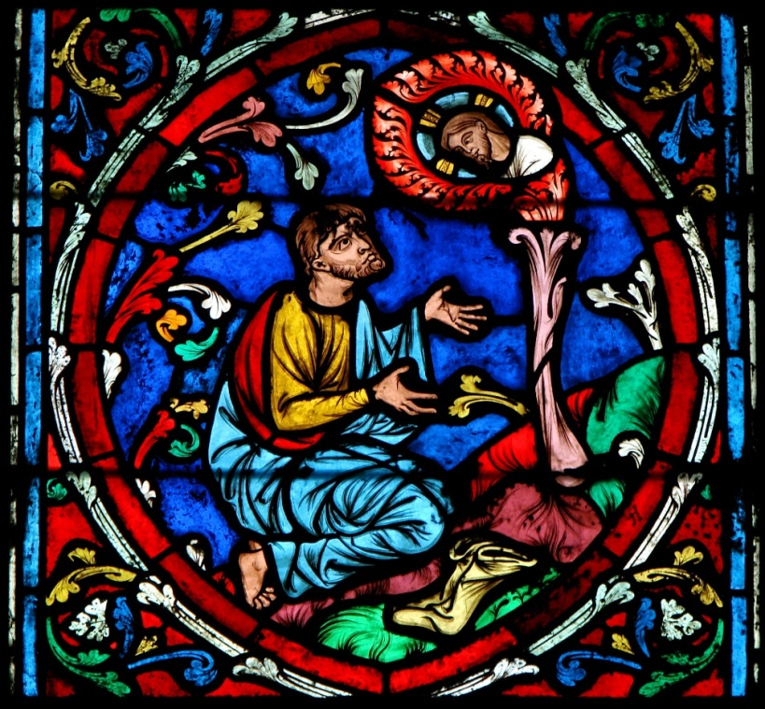
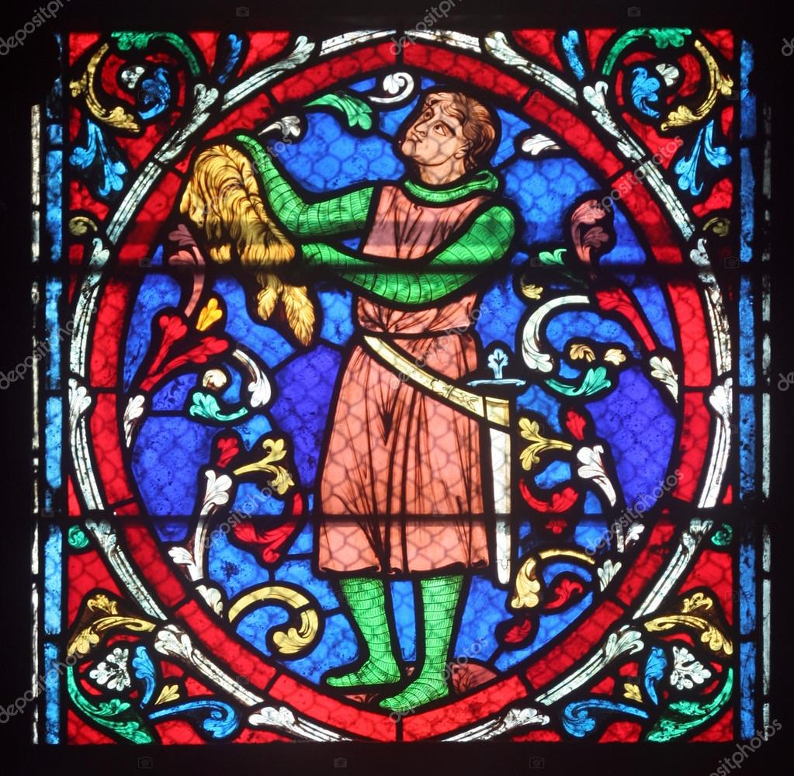
Историки не могут назвать точный период возникновения витражей. Следы создания картин из цветного стекла были найдены в древних культурах, таких, как Рим, Византия, Китай и повсеместно в средние века.

Slide 6
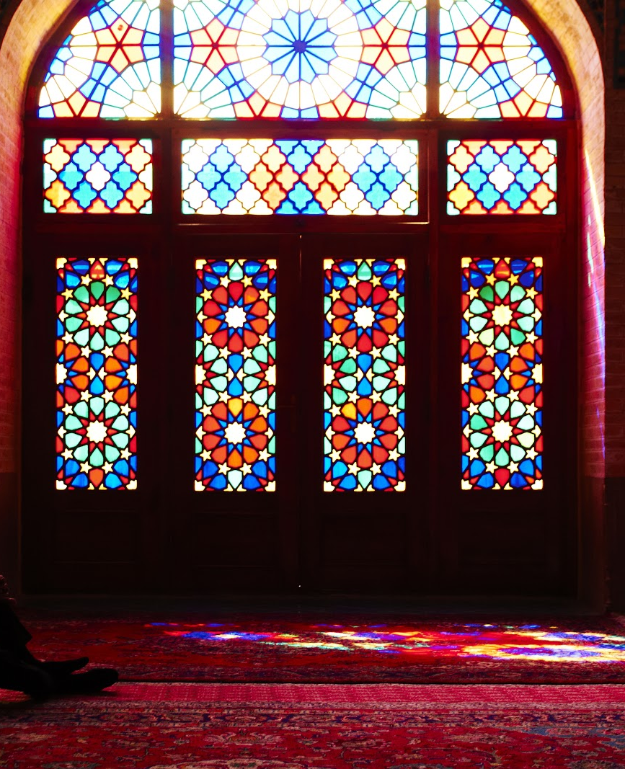
В Европе, первое известное использование этого искусства, было зафиксировано при строительстве церквей в 10 веке

Slide 7
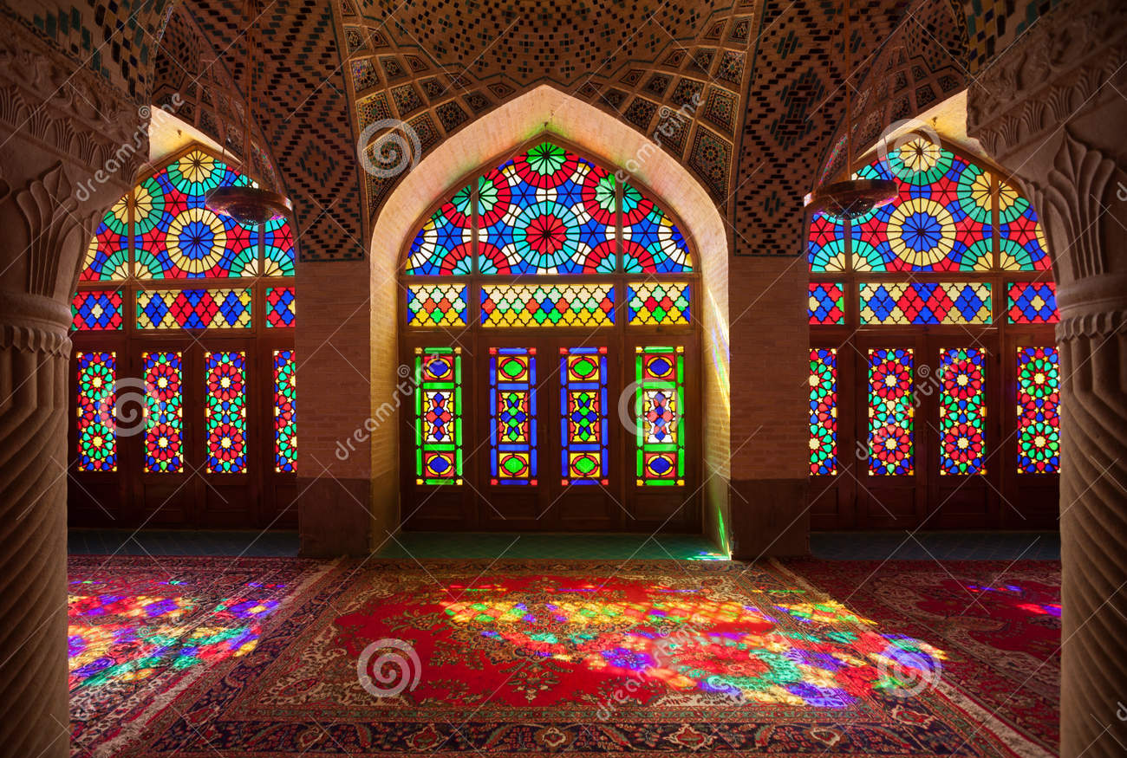
Витражи оказывают сильное влияние на человека, поскольку атмосфера в помещении, в котором они установлены, радикально меняется.
Струящийся свет, отражаясь через цветные кусочки стекла, делает интерьер одухотворенным и возвышенным.

Slide 8
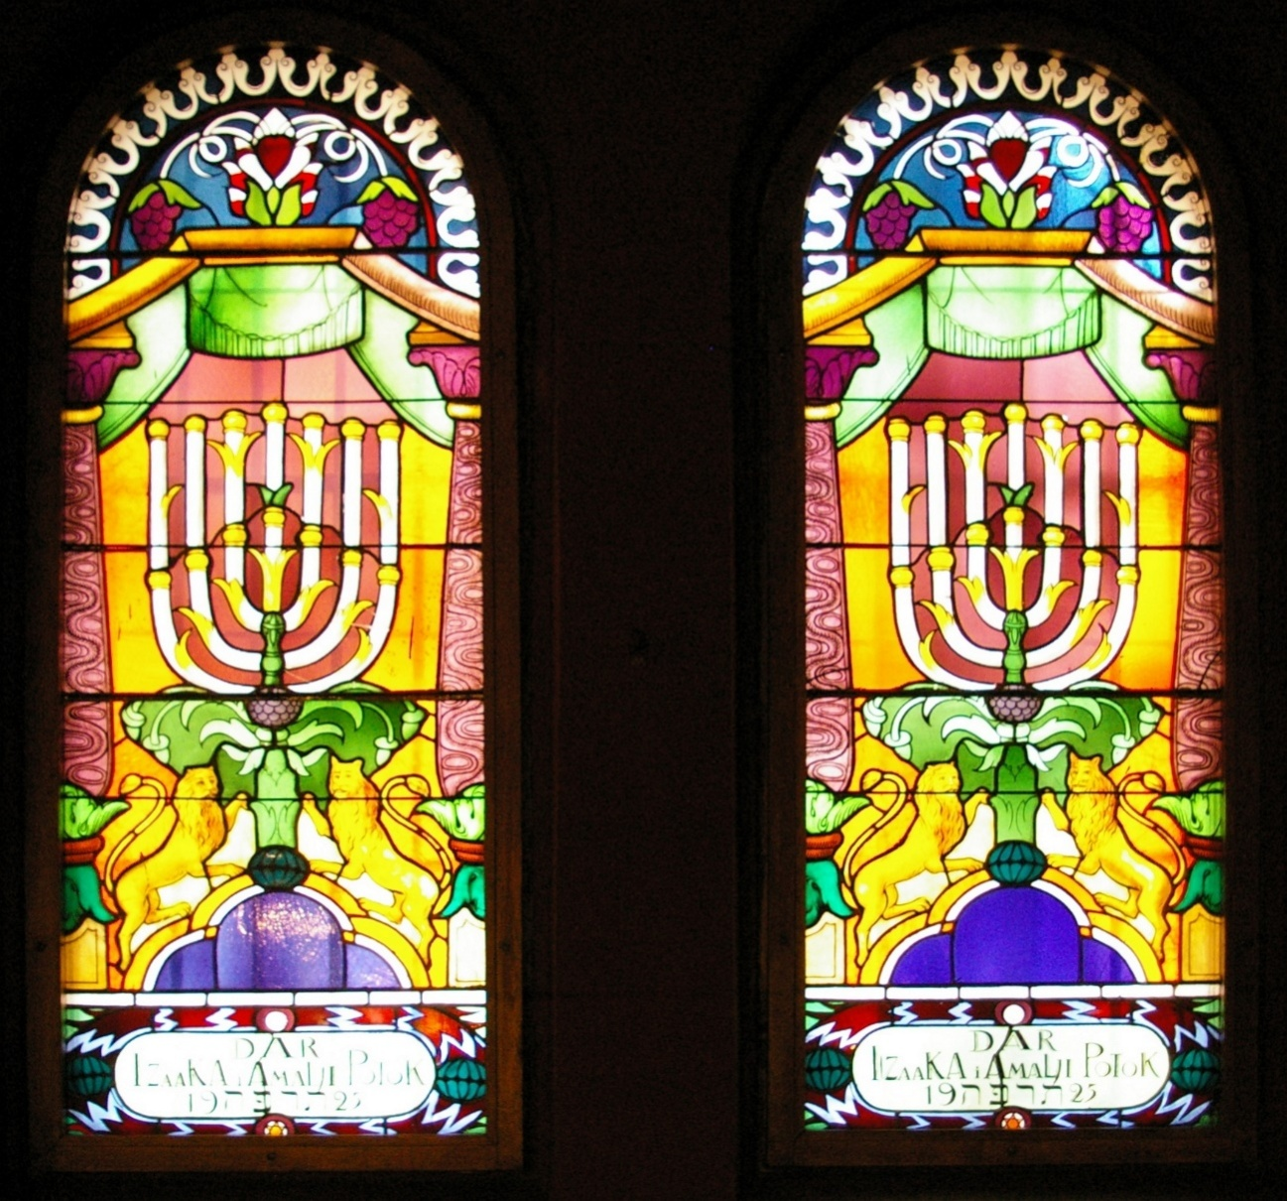
В Средние века витражное полотно состояло из множества кусочков цветного стекла. Витражи были размерами от 6 до 18 метров в длину. Чтобы обеспечить их прочность, такие окна делили на панели, фиксируемые металлическими решетками.

Slide 9
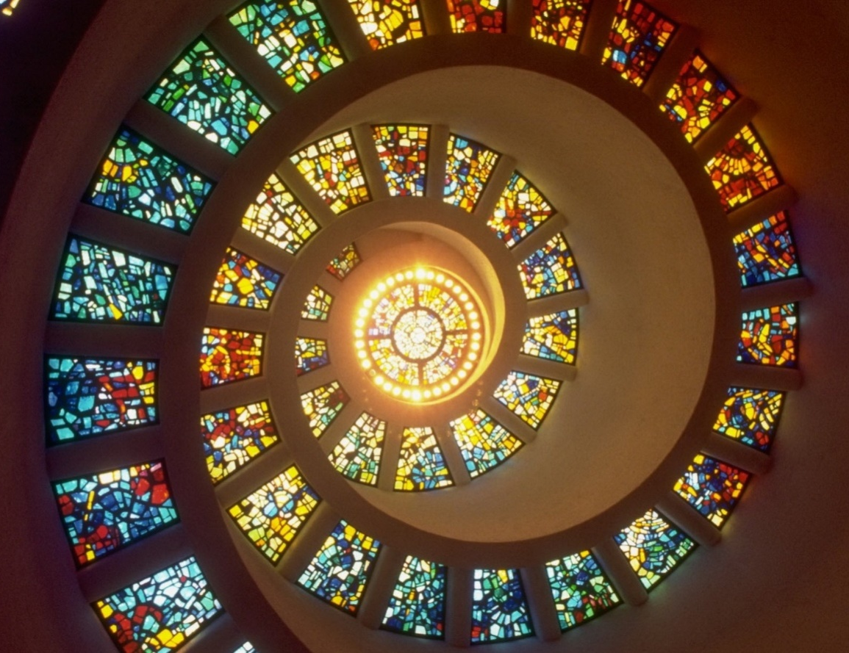
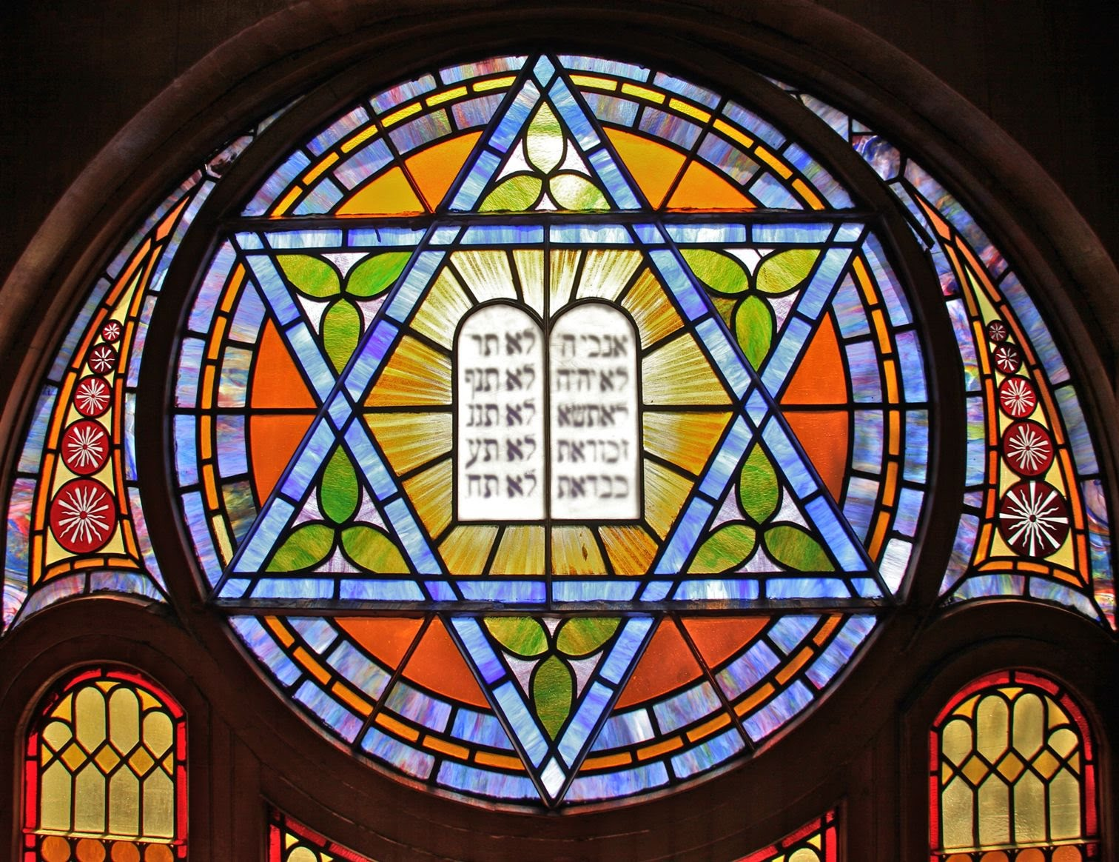

Slide 10
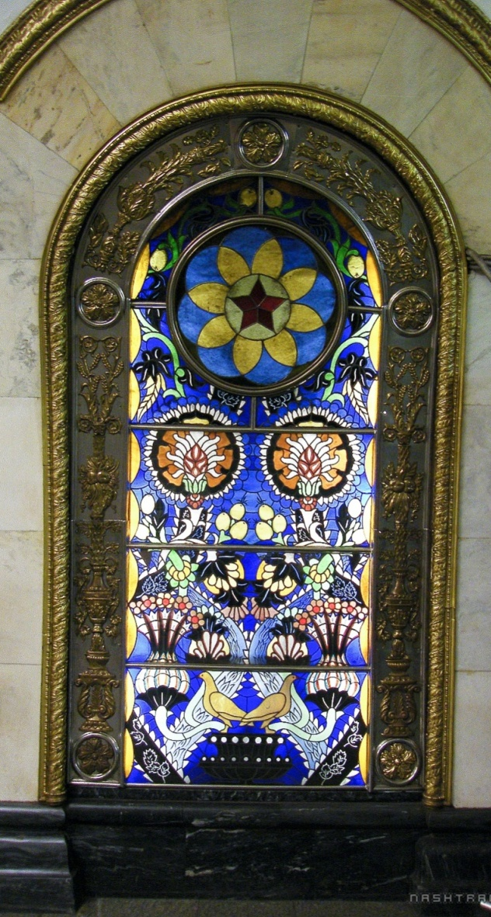
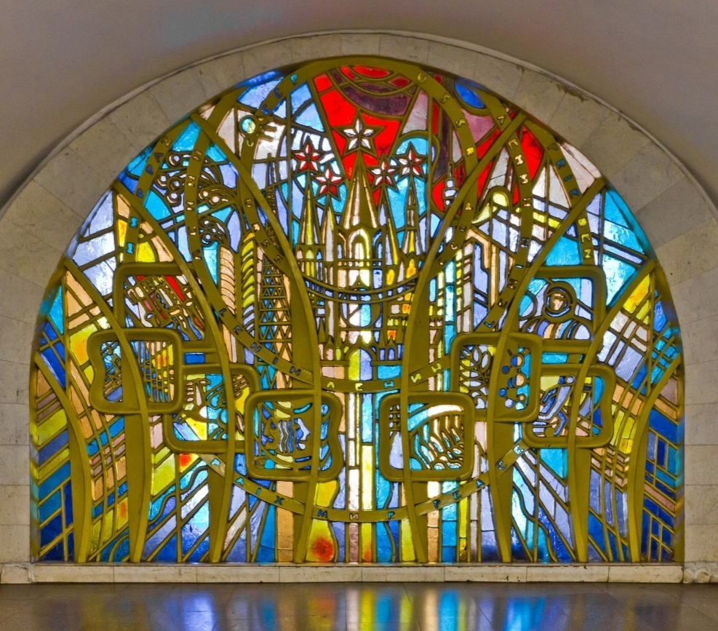
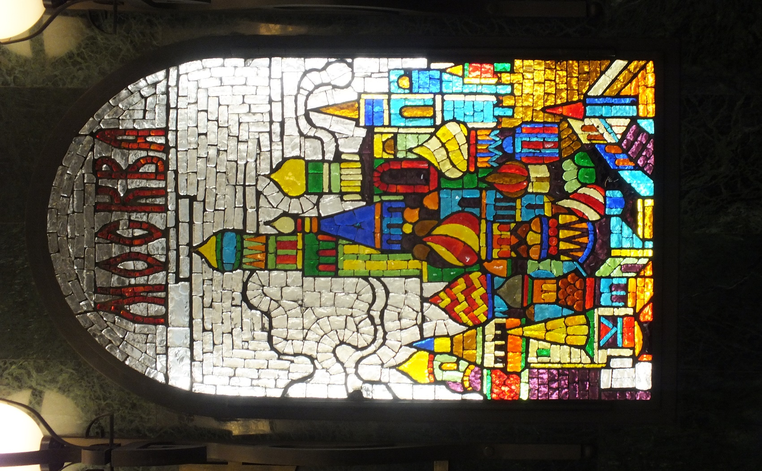
В наши дни витражи широко используются при создании неповторимых интерьеров.

Slide 11
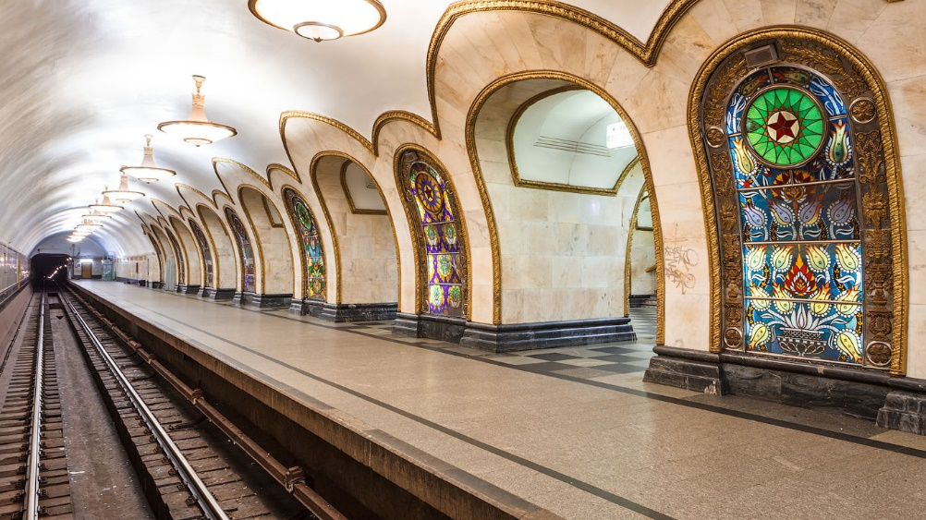

Slide 12
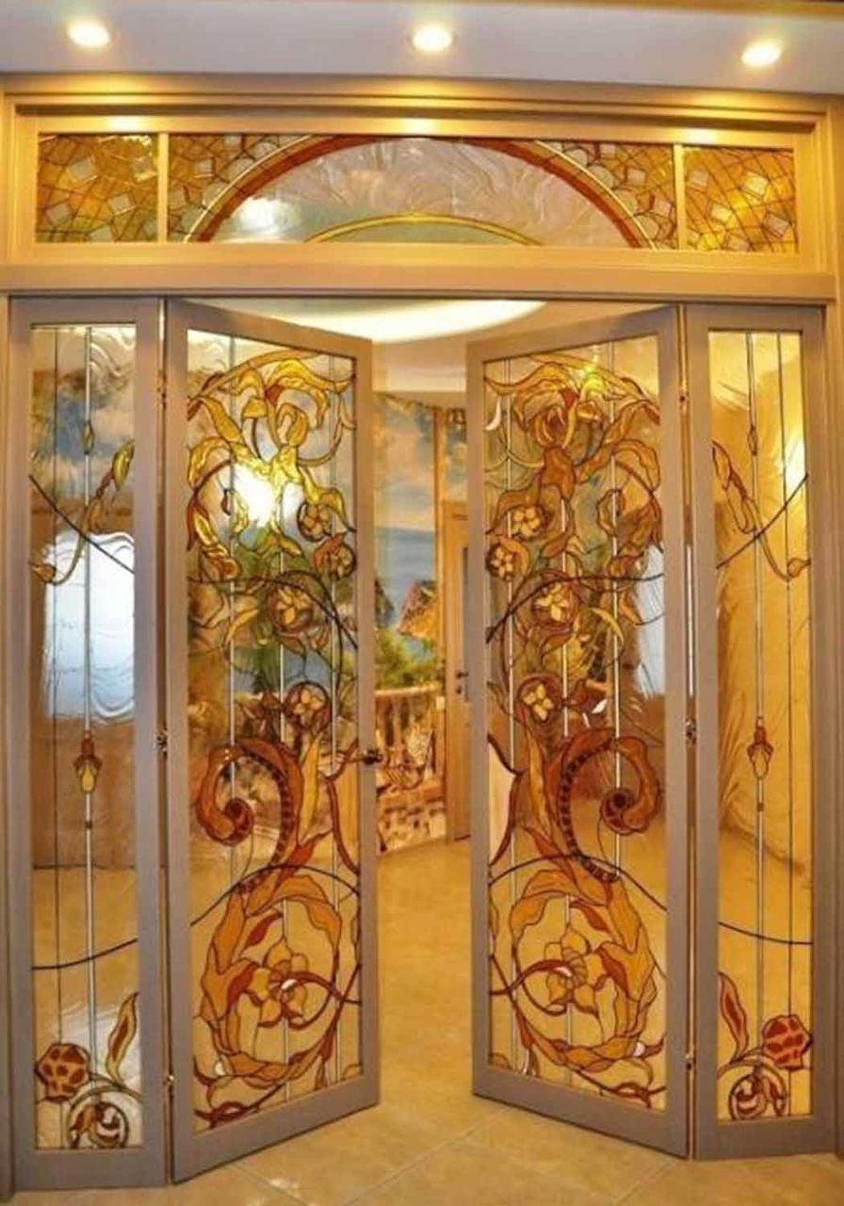
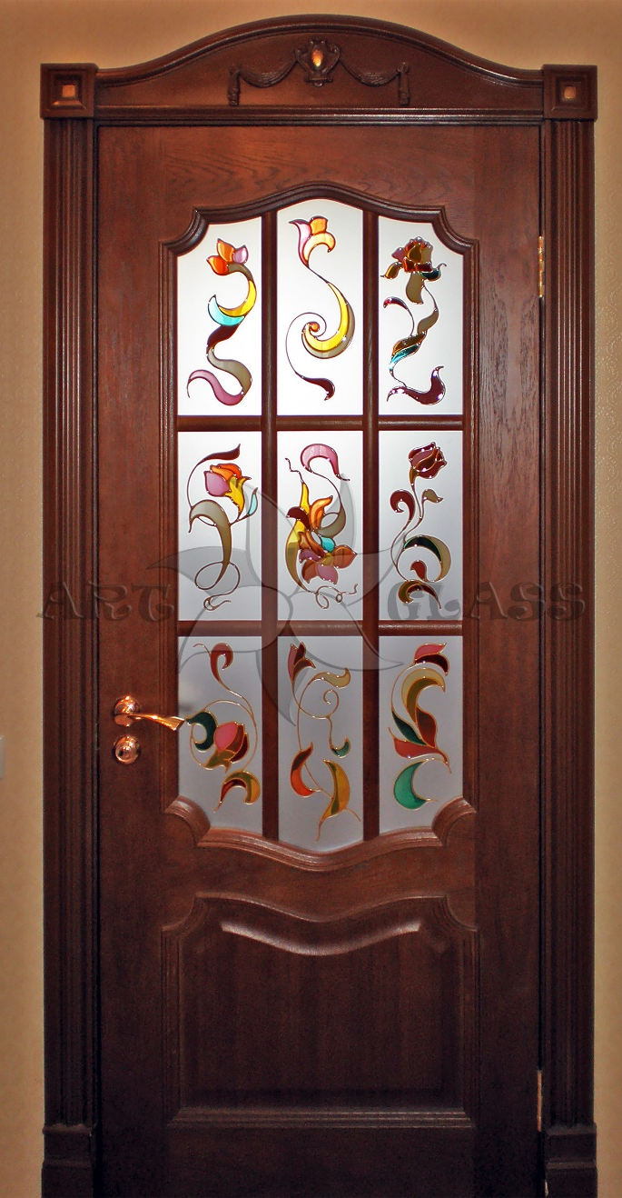
Витраж может украсить окна, стеклянные панели в дверях, корпусную мебель

Slide 13
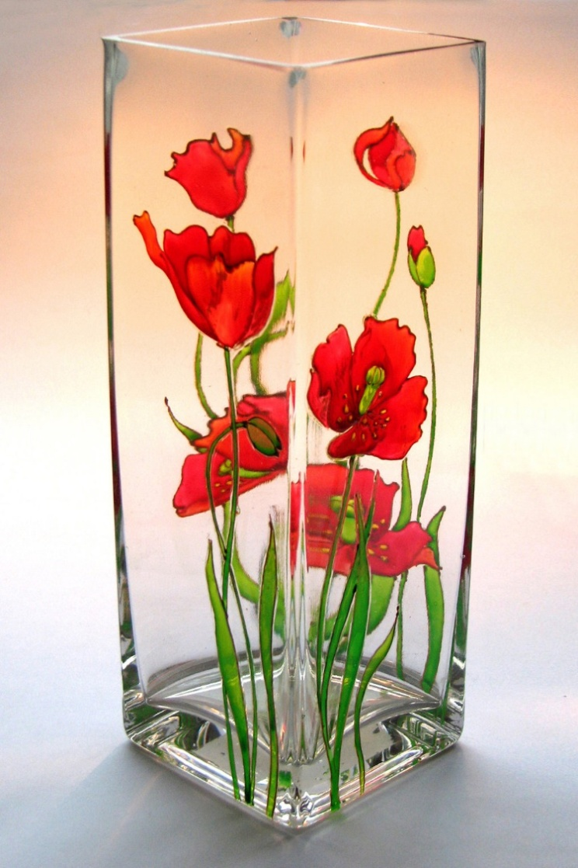
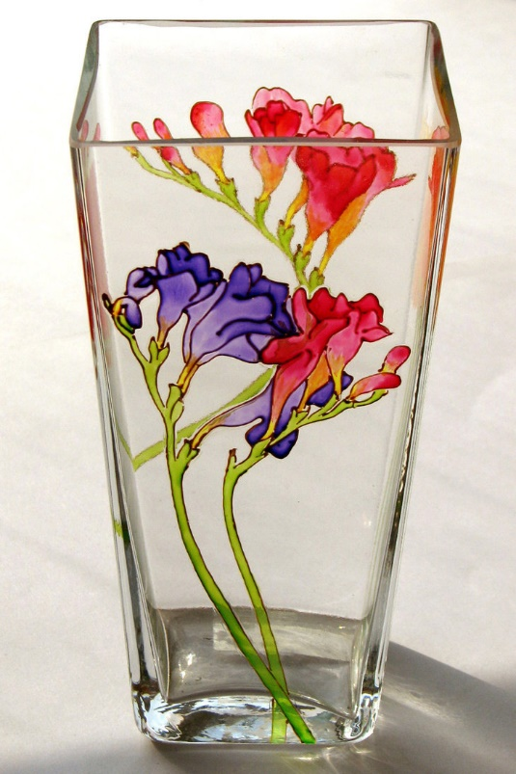
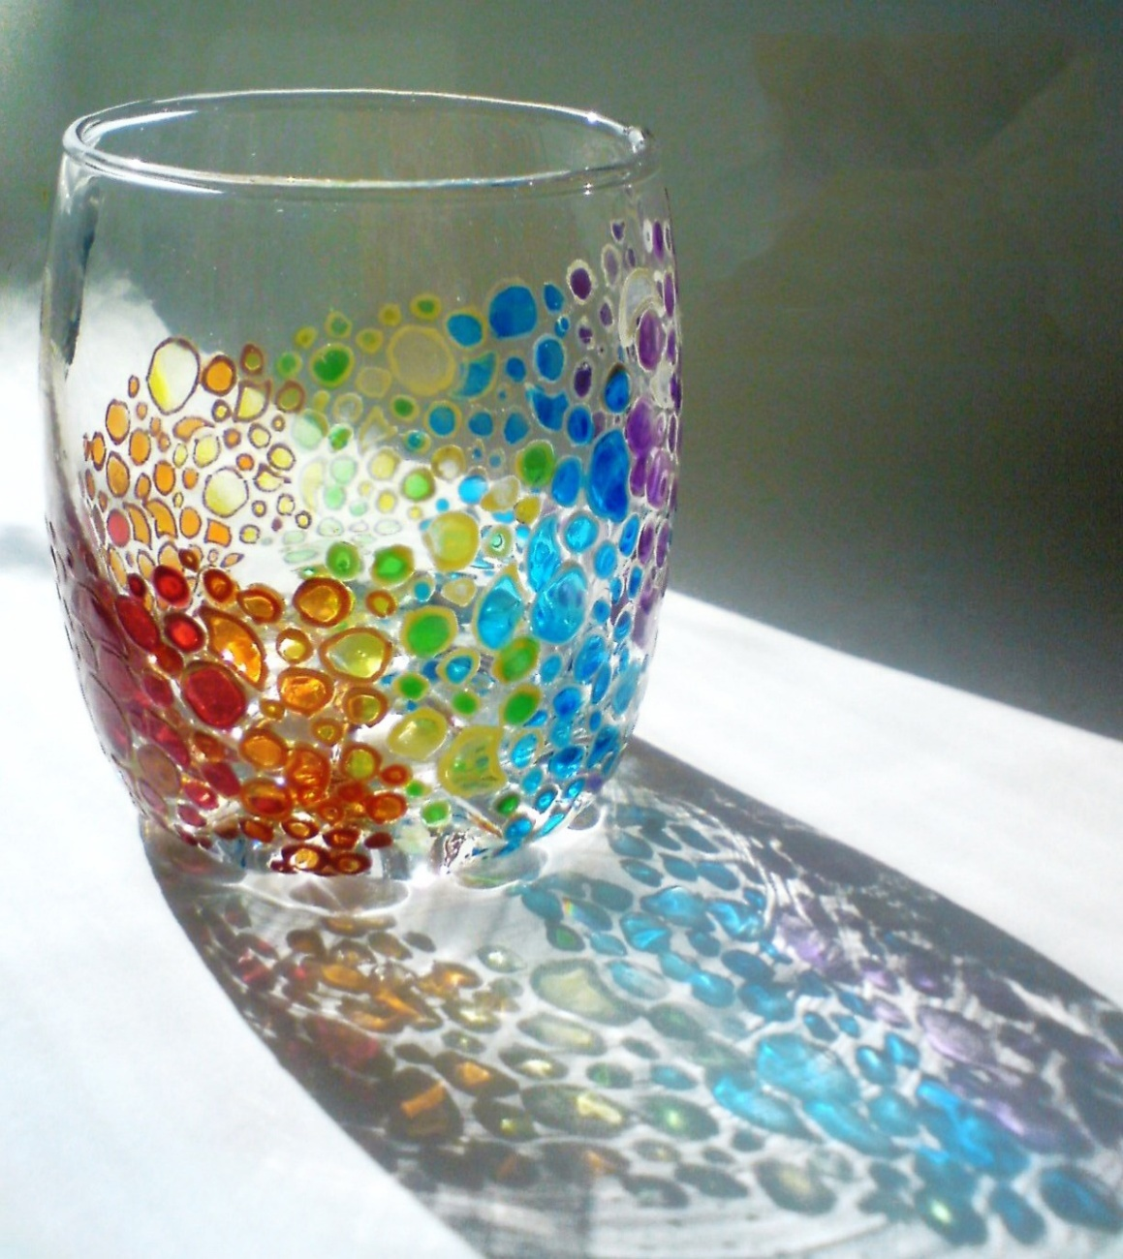
Цветными стеклами украшают жилые помещения, делая их более уютными и комфортными.
Сегодня витражная техника активно используется в дизайне.

Slide 14
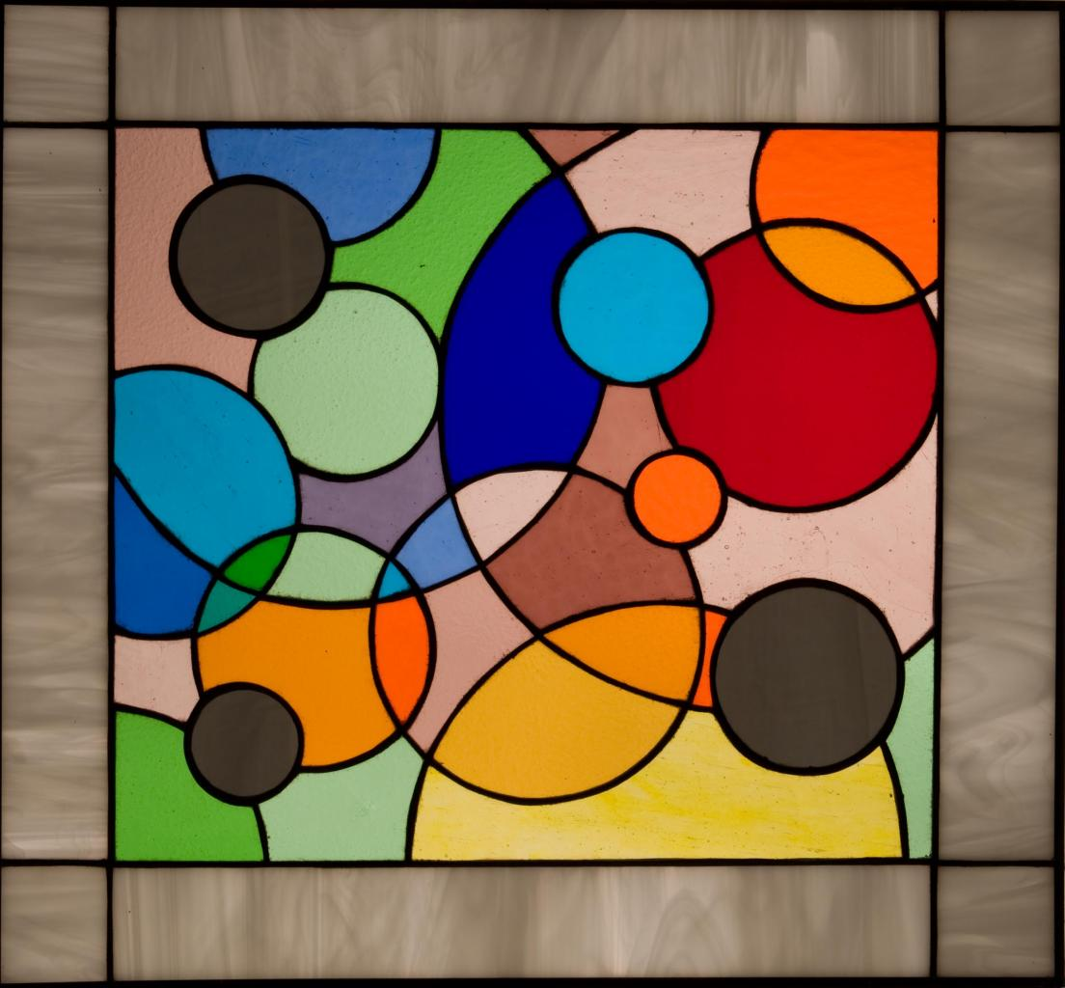
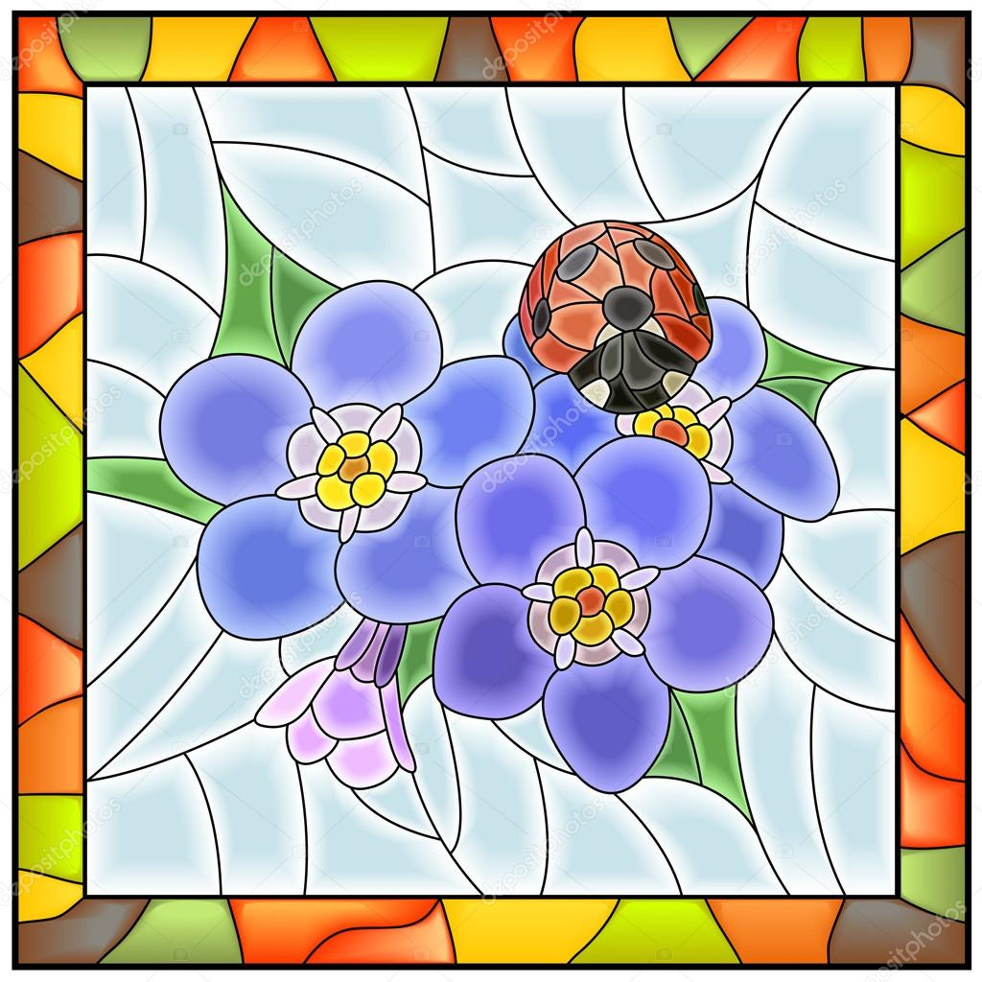
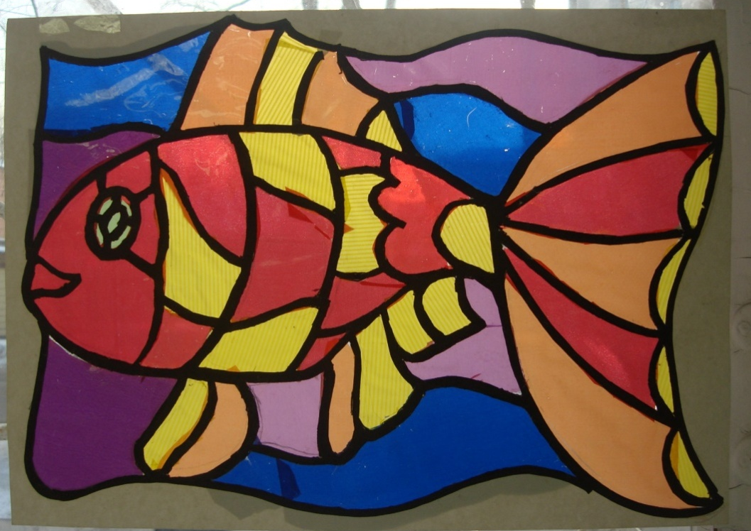

Slide 15
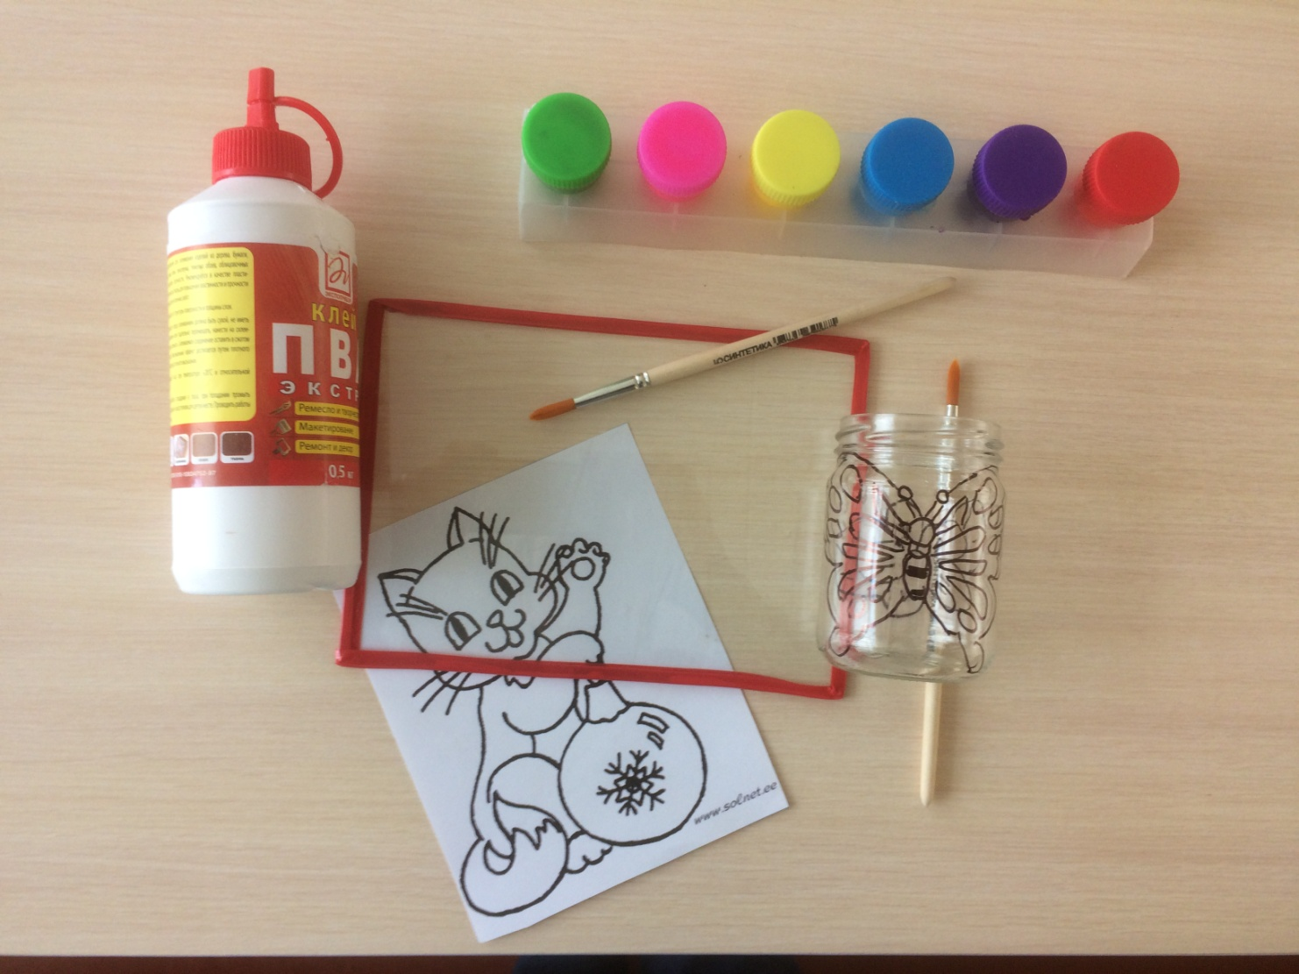
Нам понадобится:
Клей ПВА
Пигмент любой: гуашь,
пальчиковые краски,
пищевой краситель
Кисточки для рисования
Стеклянный предмет
Трафаретный рисунок

Slide 16
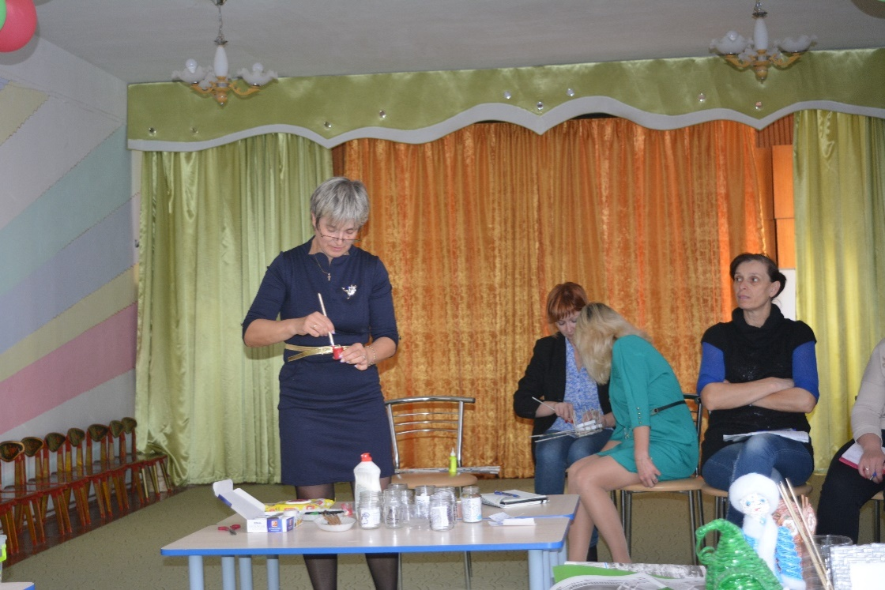
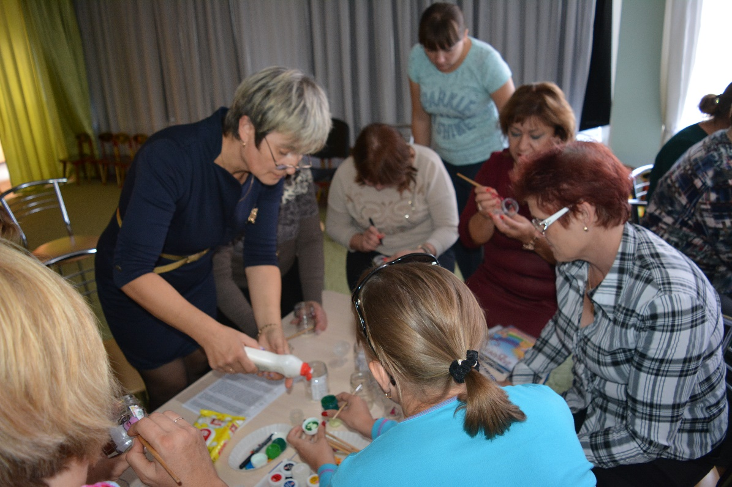
Работа с коллегами

Slide 17
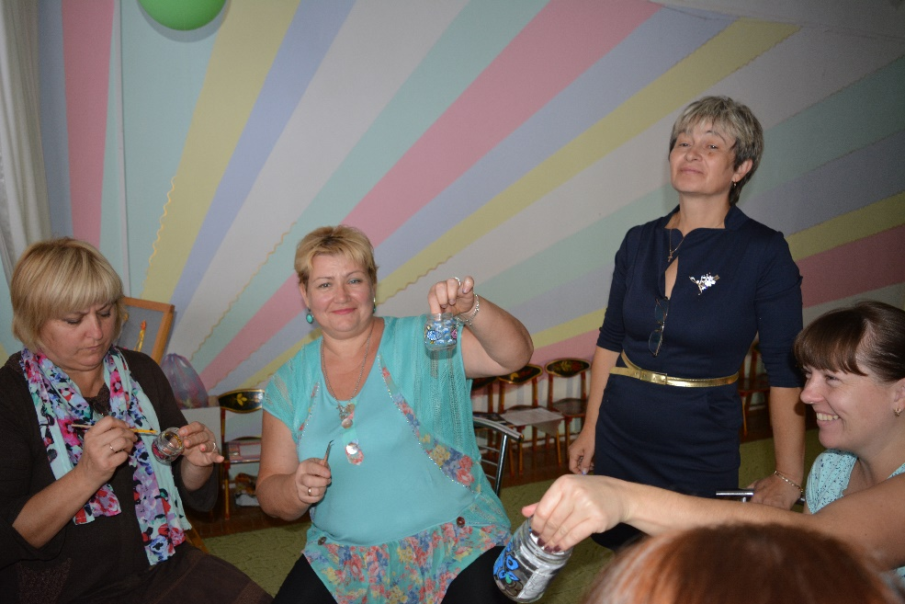
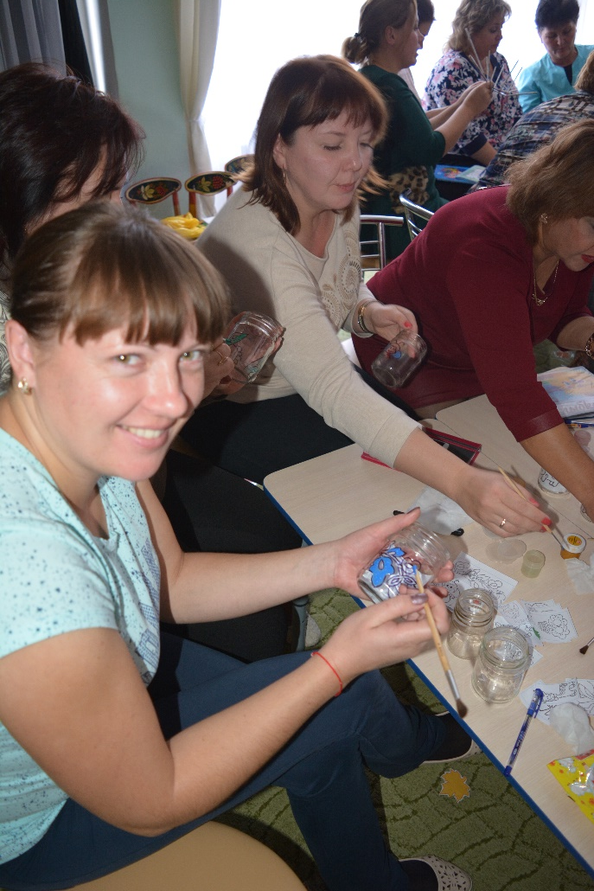

Slide 18
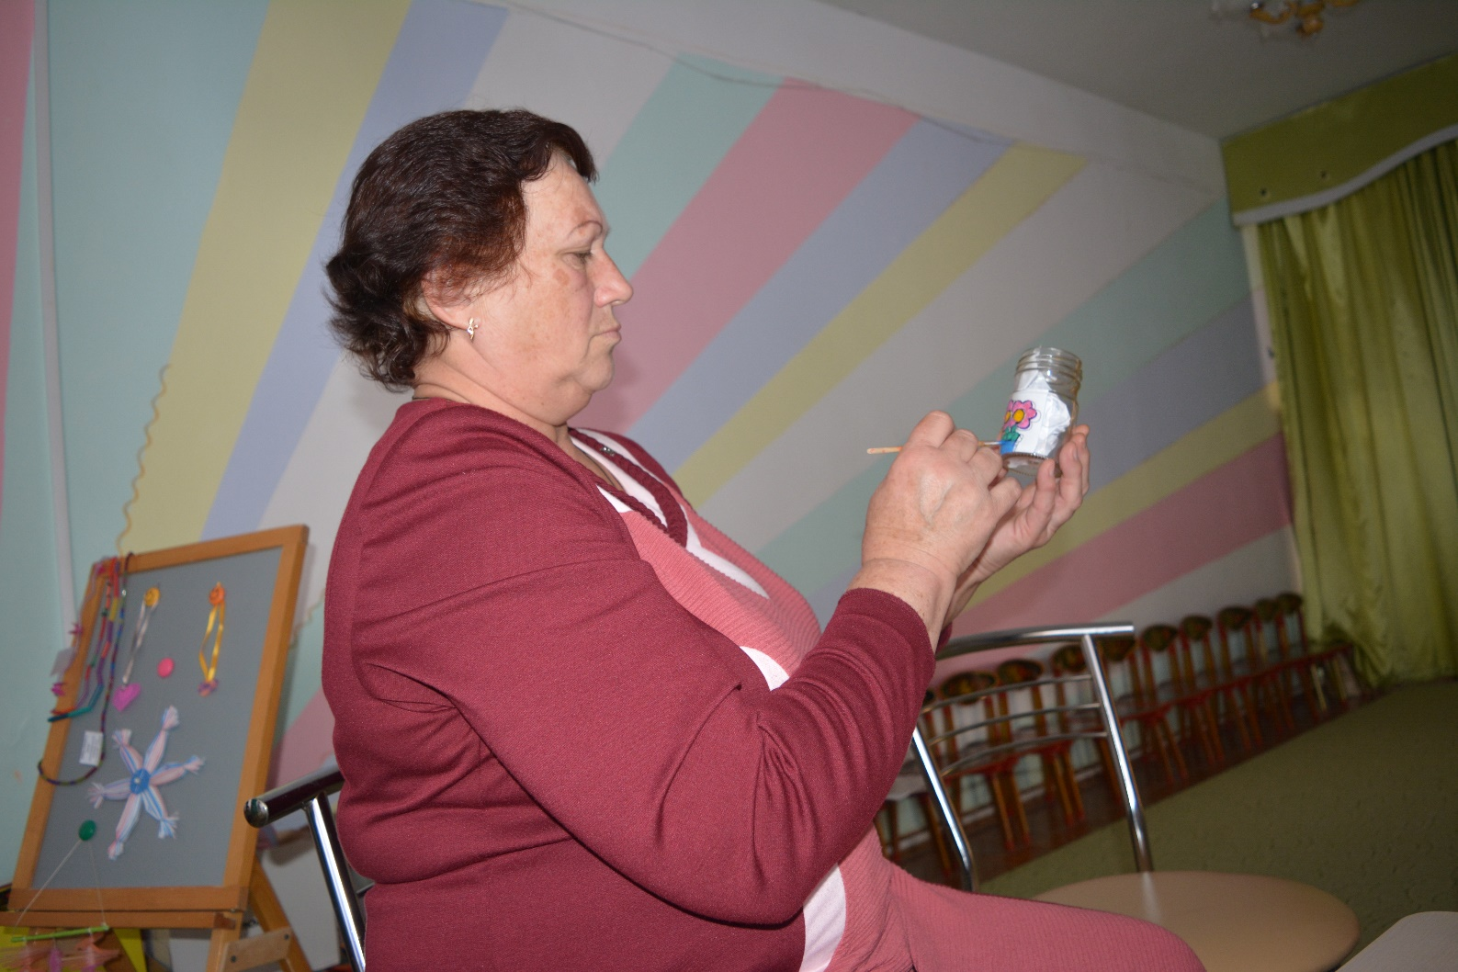

Slide 19
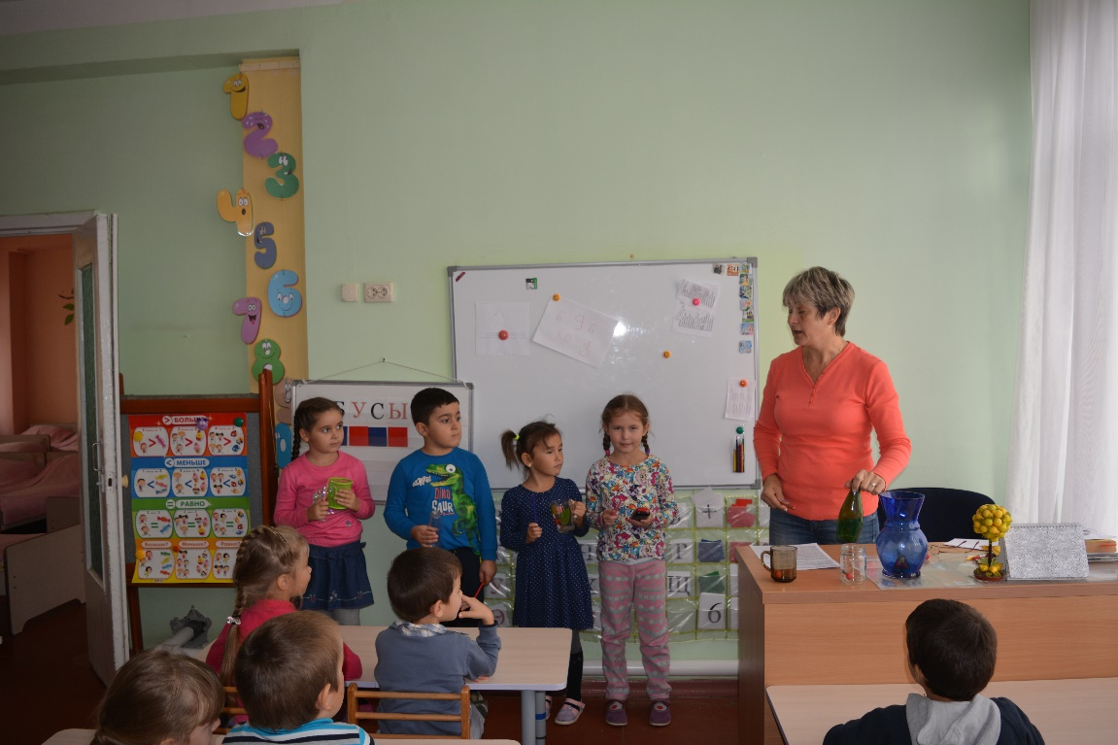
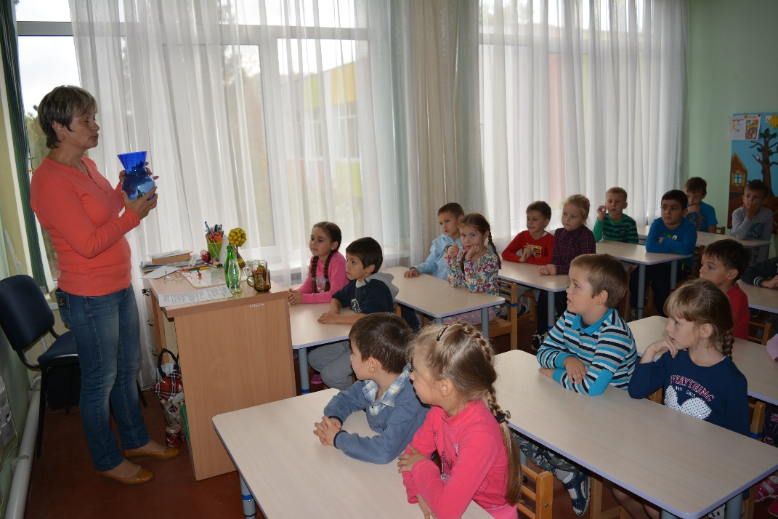
Работа с ребятами

Slide 20
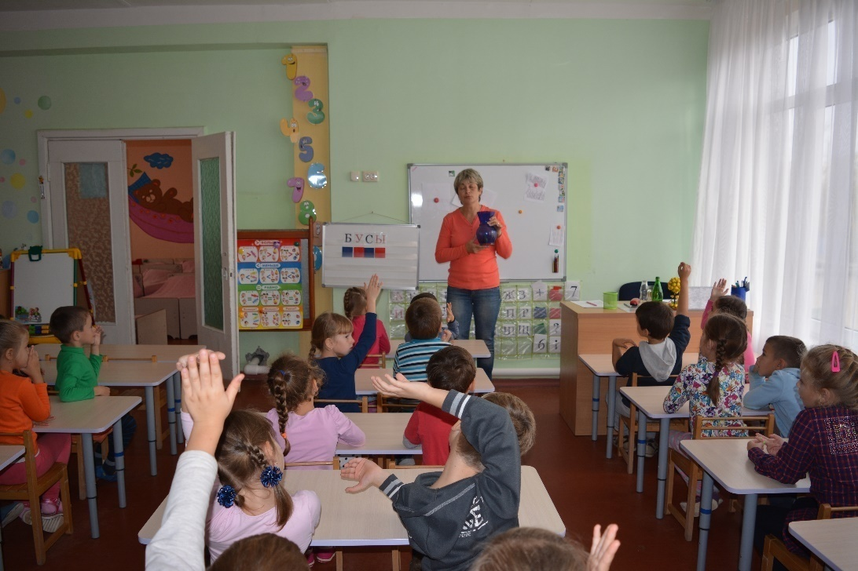
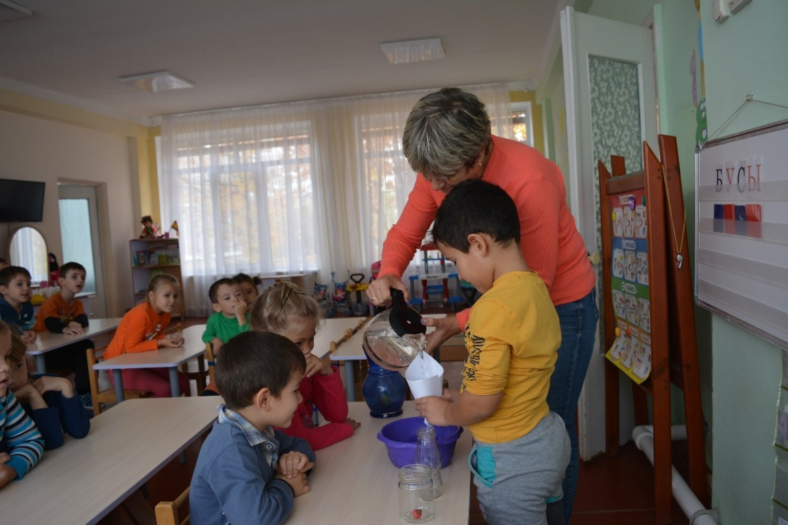

Slide 21
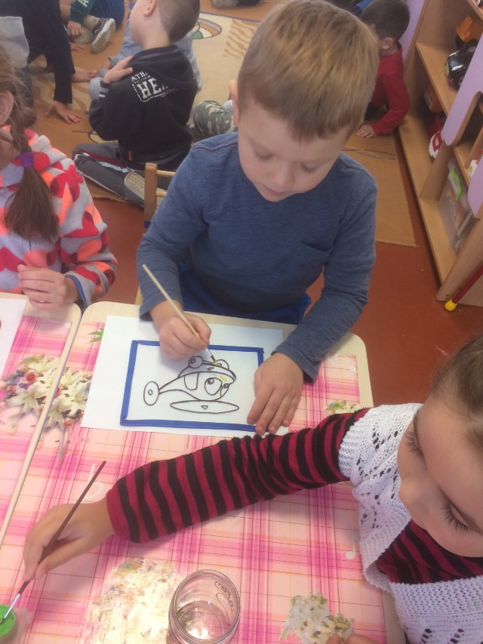
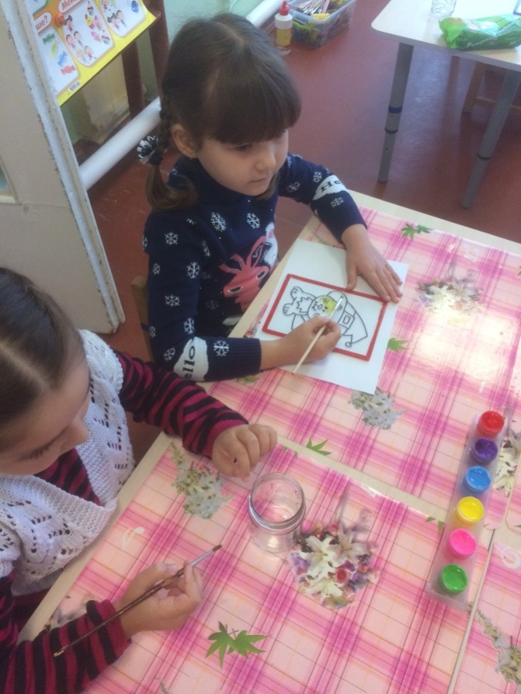
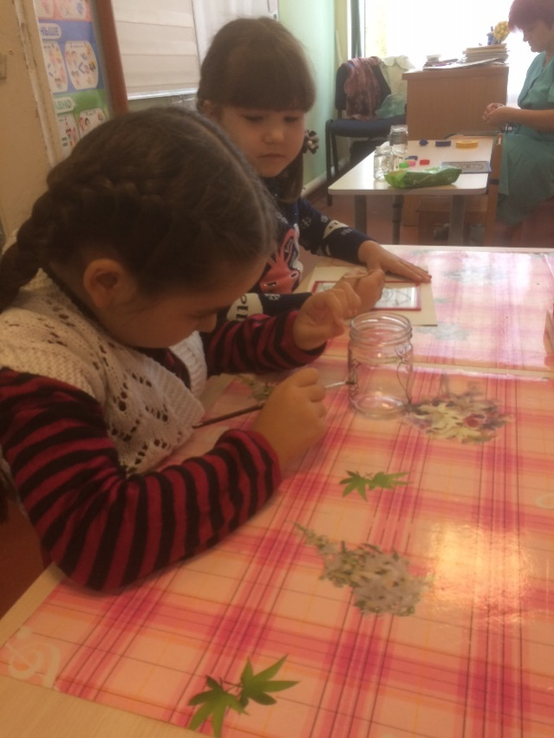
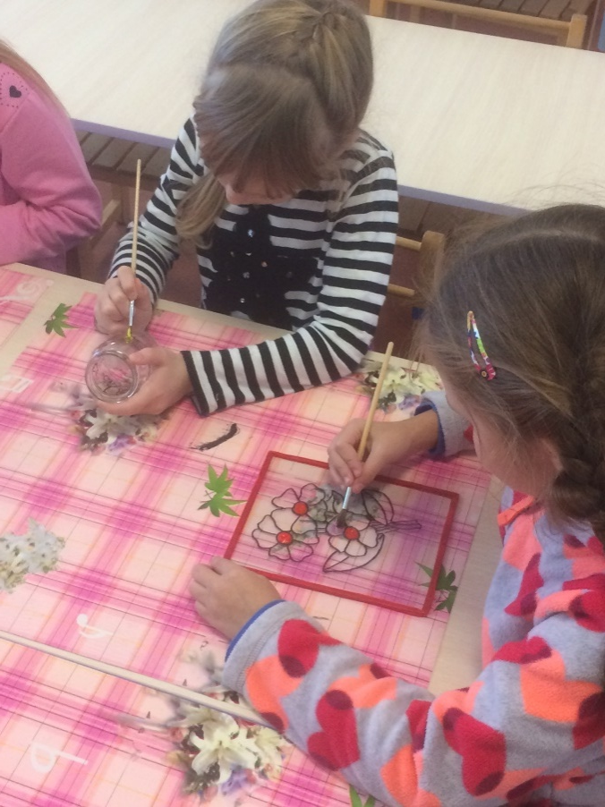

Slide 22
конец

